Slide 1
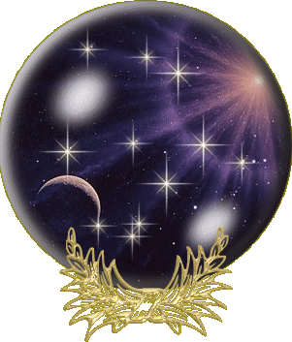
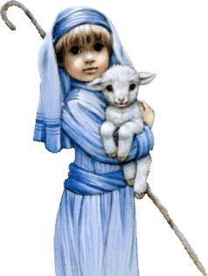
4 dicembre
2022
Seconda Domenica

Slide 2
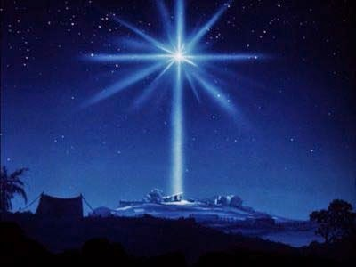
Luce che sorgi
nella notte

Slide 3
Luce che sorgi nella notte, cantiamo a te, o Signore!

Slide 4
Stella che splendi nel mattino di un nuovo giorno

Slide 5
cantiamo a te,
Cristo Gesù, cantiamo a te,
o Signore!

Slide 6
Mentre il silenzio avvolge la terra
tu vieni in mezzo a noi,
Parola del Padre

Slide 7
riveli ai nostri cuori
l'amore di Dio.
A te la lode, a te la gloria,
nostro Salvatore!

Slide 8
Luce che sorgi nella notte, cantiamo a te, o Signore!

Slide 9
Stella che splendi nel mattino di un nuovo giorno

Slide 10
cantiamo a te,
Cristo Gesù, cantiamo a te,
o Signore!

Slide 11
Nel Nome del Padre, e del Figlio
e dello Spirito Santo.
Amen.
La grazia del Signore nostro
Gesù Cristo, l’amore di Dio Padre
e la comunione dello Spirito Santo
siano con tutti voi.
E con il tuo spirito.

Slide 12
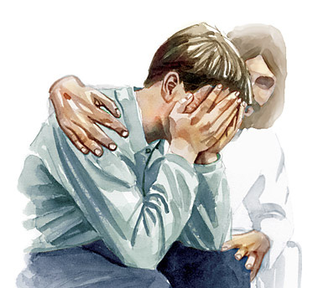

Slide 13
Confesso a Dio Onnipotente
e a voi fratelli e sorelle che ho molto peccato in pensieri,
parole, opere e omissioni.
Per mia colpa, mia colpa,
mia grandissima colpa,
e supplico la Beata sempre Vergine Maria, gli angeli, i Santi
e voi fratelli e sorelle di pregare per me il Signore Dio nostro.

Slide 14
Dio, Padre buono,
che ci perdona sempre
quando siamo pentiti di vero cuore,
abbia misericordia di noi,
perdoni i nostri peccati
e ci conduca alla vita eterna.
Amen.

Slide 15
O Padre, che hai fatto germogliare sulla terra il Salvatore e su di lui hai posto il tuo Spirito, suscita in noi gli stessi sentimenti di Cristo, perché portiamo frutti di giustizia e di pace. Per il nostro Signore Gesù Cristo, tuo Figlio, che è Dio, e vive e regna con te, nell’unità dello Spirito Santo, per tutti i secoli dei secoli. Amen.

Slide 16
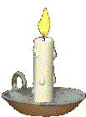
Liturgia
della
PAROLA

Slide 17
Dal libro del profeta Isaia
In quel giorno, un germoglio spunterà dal tronco di Iesse, un virgulto germoglierà dalle sue radici. Su di lui si poserà lo spirito del Signore, spirito di sapienza e d’intelligenza, spirito di consiglio e di fortezza, spirito di conoscenza e di timore del Signore.

Slide 18
Si compiacerà del timore del Signore. Non giudicherà secondo le apparenze e non prenderà decisioni per sentito dire; ma giudicherà con giustizia i miseri e prenderà decisioni eque per gli umili della terra. Percuoterà il violento con la verga della sua bocca, con il soffio delle sue labbra ucciderà l’empio.

Slide 19
La giustizia sarà fascia dei suoi lombi e la fedeltà cintura dei suoi fianchi. Il lupo dimorerà insieme con l’agnello; il leopardo si sdraierà accanto al capretto; il vitello e il leoncello pascoleranno insieme e un piccolo fanciullo li guiderà. La mucca e l’orsa pascoleranno insieme; i loro piccoli si sdraieranno insieme.

Slide 20
Il leone si ciberà di paglia, come il bue. Il lattante si trastullerà sulla buca della vipera; il bambino metterà la mano nel covo del serpente velenoso.

Slide 21
Non agiranno più iniquamente né saccheggeranno in tutto il mio santo monte, perché la conoscenza del Signore riempirà la terra come le acque ricoprono il mare.

Slide 22
In quel giorno avverrà che la radice di Iesse si leverà a vessillo per i popoli. Le nazioni la cercheranno con ansia. La sua dimora sarà gloriosa.
Parola di Dio.
Rendiamo grazie a Dio

Slide 23
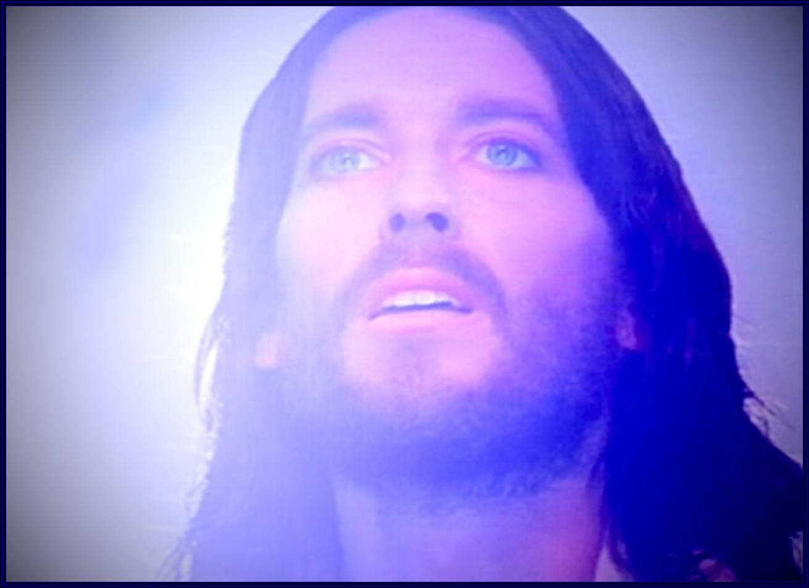
Salmo responsoriale
Vieni, Signore,
re di giustizia e di pace.
O Dio, affida al re il tuo diritto, al figlio di re la tua giustizia; egli giudichi il tuo popolo
con giustizia e i tuoi poveri
con diritto.

Slide 24
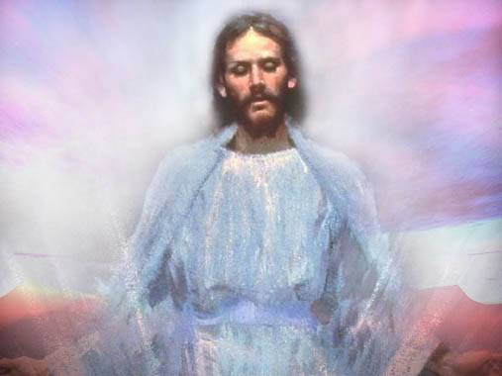
Vieni, Signore,
re di giustizia e di pace.
Nei suoi giorni fiorirà il giusto e abbondi la pace, finché non si spenga la luna. E domini da mare a mare, dal fiume sino ai confini della terra.

Slide 25
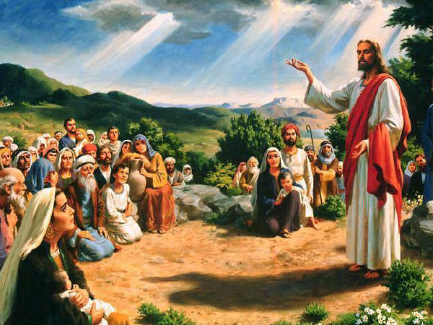
Vieni, Signore,
re di giustizia e di pace.
Perché egli libererà
il misero che invoca
e il povero che non trova aiuto. Abbia pietà del debole
e del misero
e salvi la vita dei suoi miseri.

Slide 26
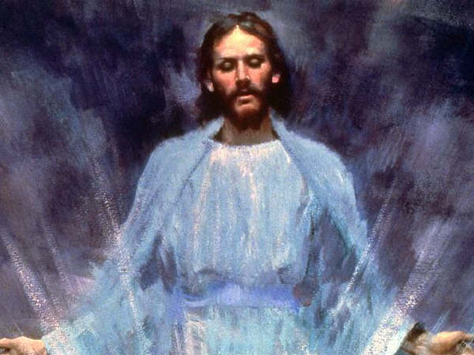
Vieni, Signore,
re di giustizia e di pace.
Il suo nome duri in eterno, davanti al sole
germogli il suo nome.
In lui siano benedette
tutte le stirpi della terra
e tutti genti lo dicano beato.

Slide 27
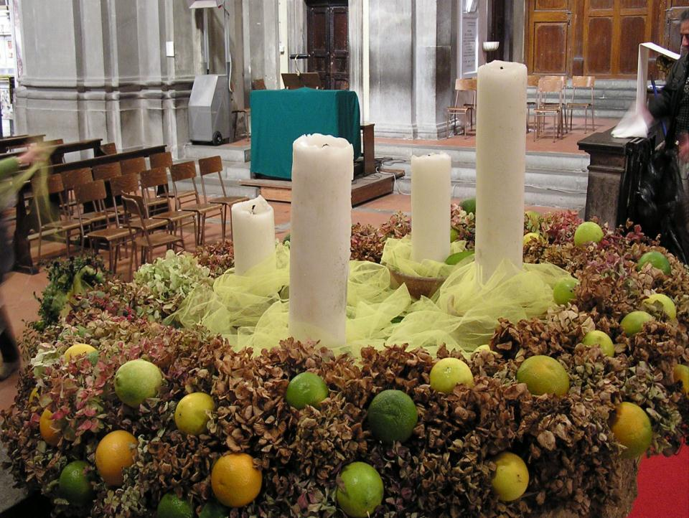
Corona
dell'Avvento

Slide 28
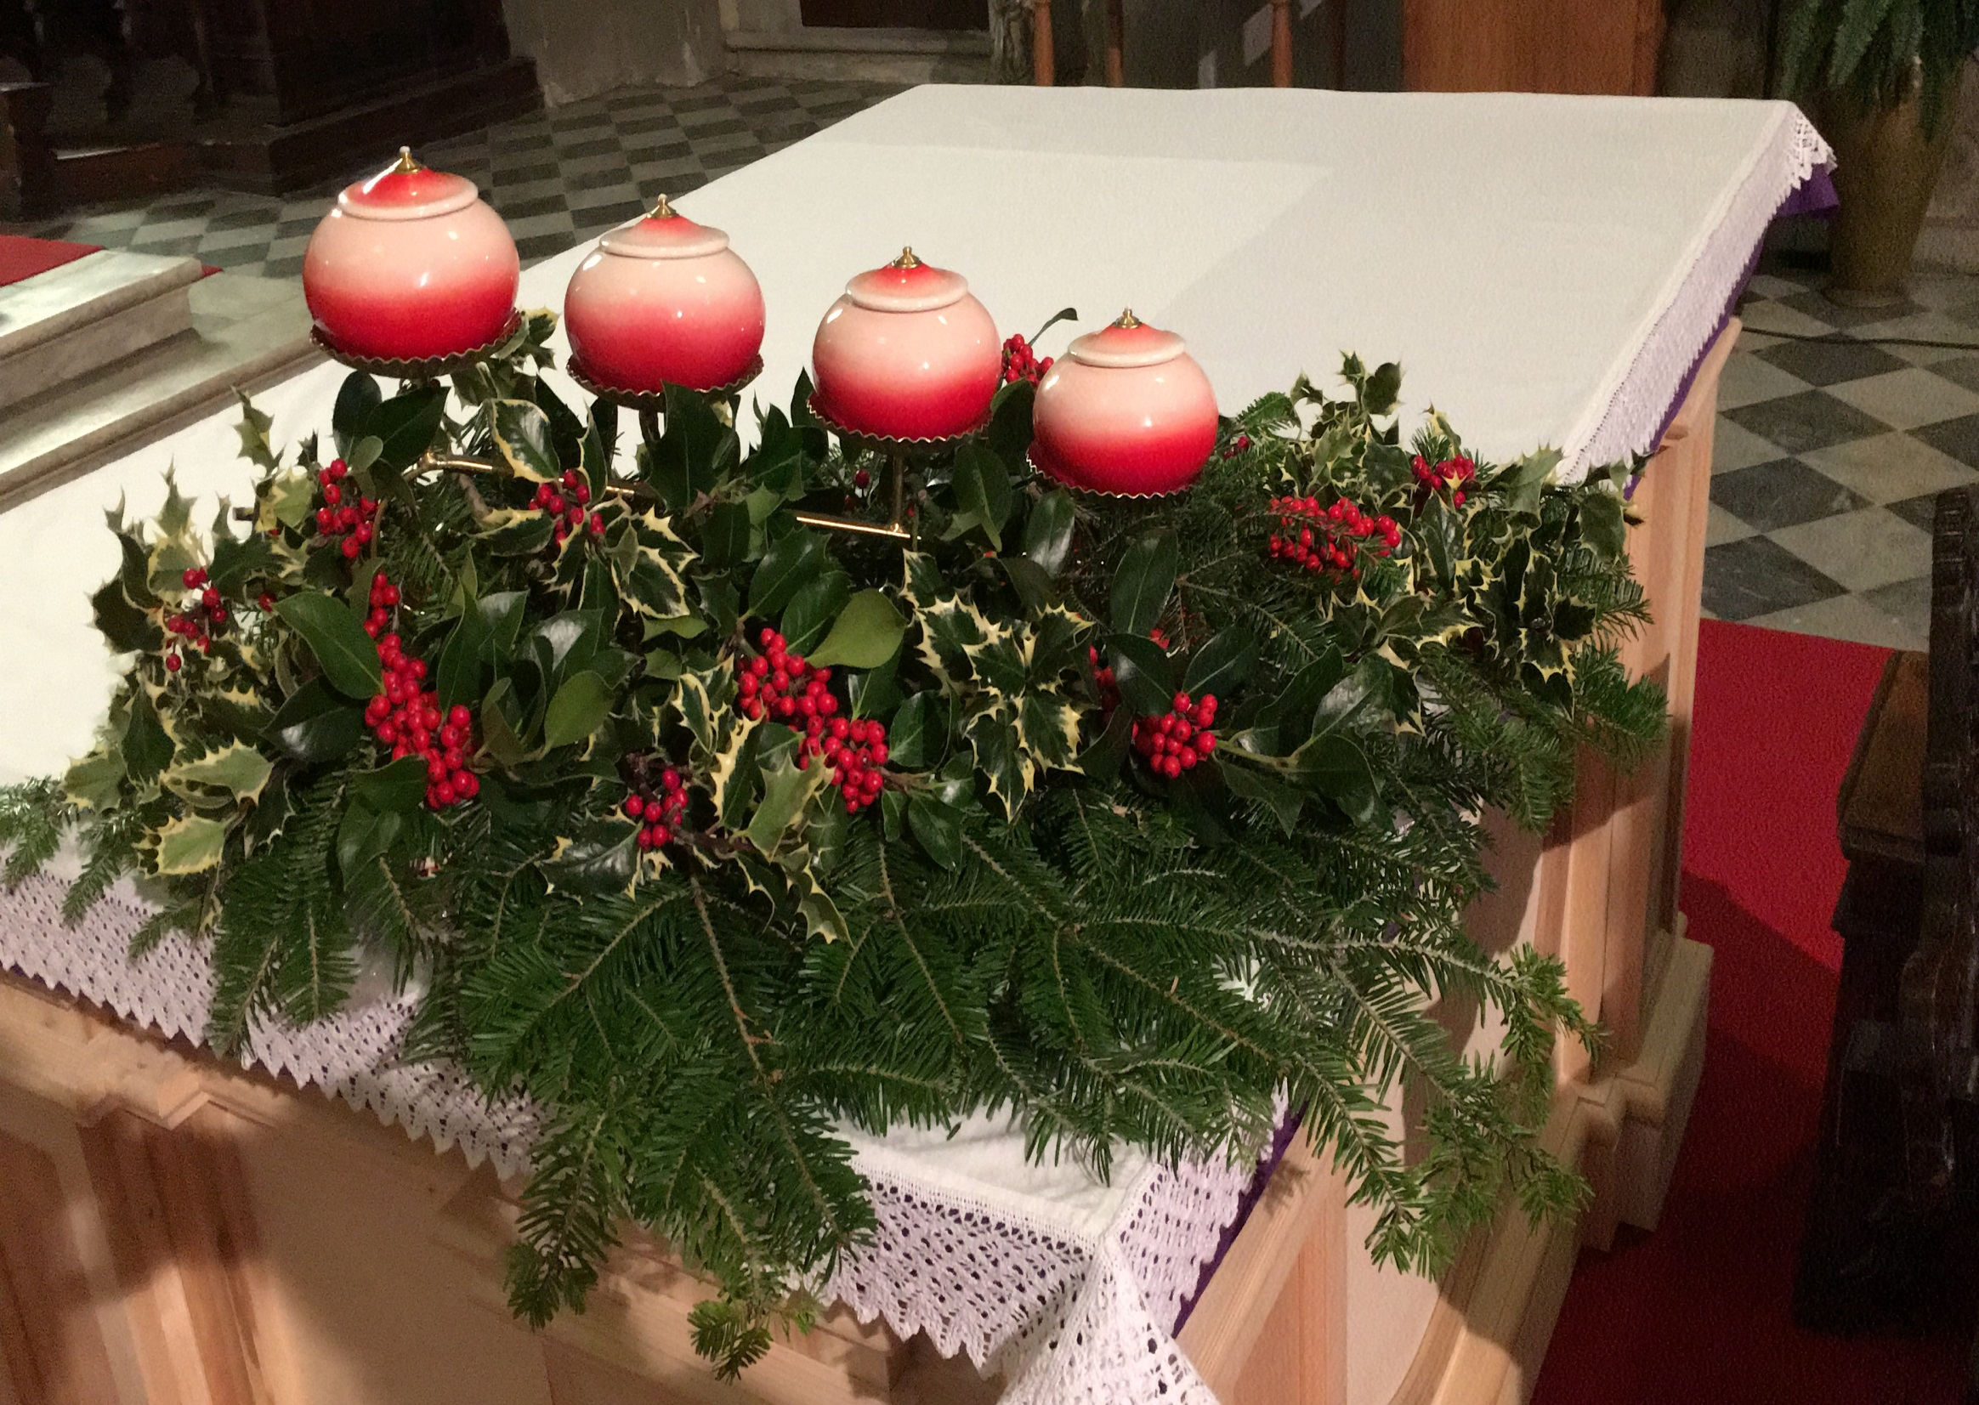
Si accende una luce all’uomo quaggiù, presto verrà
tra noi Gesù.

Slide 29
Vegliate;
lo sposo non tarderà;
se siete pronti
vi aprirà.

Slide 30
Lieti cantate:
gloria al Signor! Nascerà il Redentor!

Slide 31
Si accende una luce all’uomo quaggiù, presto verrà
tra noi Gesù.

Slide 32
Un’umile grotta solo offrirà Betlemme, piccola città.

Slide 33
Lieti cantate:
gloria al Signor! Nascerà il Redentor!

Slide 34
Il Signore sia con voi.
E con il tuo spirito.
Dal Vangelo
secondo Matteo.
Gloria a te, o Signore.

Slide 35
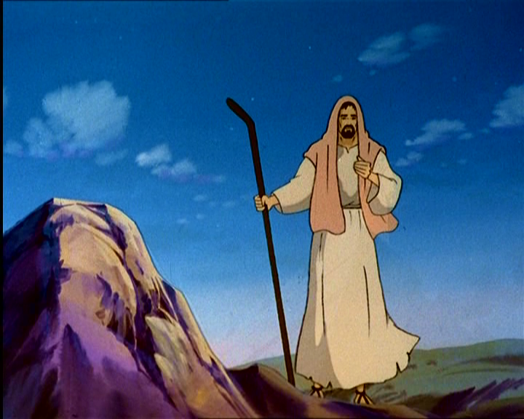
In quei giorni, venne Giovanni il Battista e predicava nel deserto della Giudea dicendo: «Convertitevi, perché il regno dei cieli è vicino!».

Slide 36
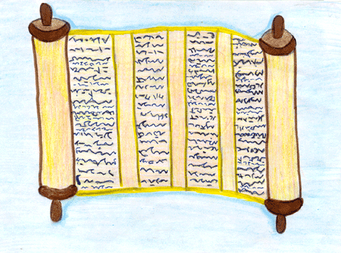
Egli infatti è colui del quale aveva parlato il profeta Isaia quando disse: "Voce di uno che grida nel deserto: Preparate la via del Signore, raddrizzate i suoi sentieri!".

Slide 37
E lui, Giovanni, portava un vestito di peli di cammello e una cintura di pelle attorno ai fianchi; il suo cibo erano cavallette e miele selvatico.

Slide 38
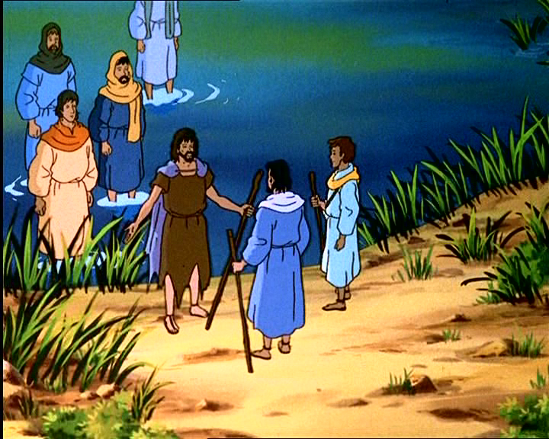
Allora Gerusalemme, tutta la Giudea e tutta la zona lungo il Giordano accorrevano a lui

Slide 39
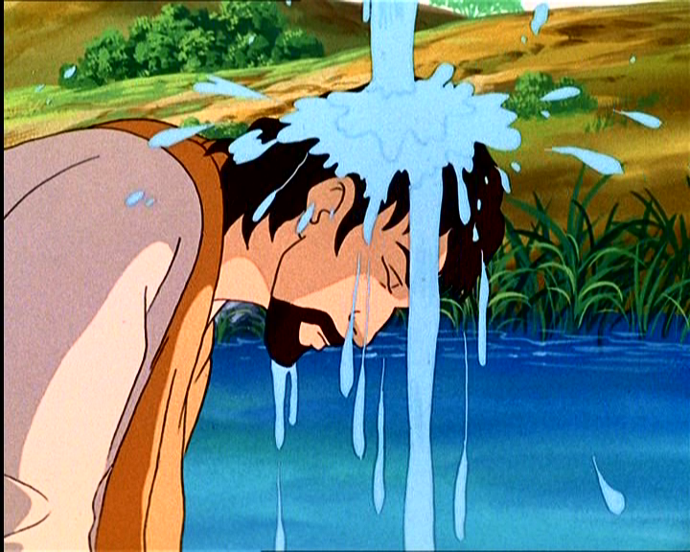
e si facevano battezzare da lui nel fiume Giordano, confessando i loro peccati.

Slide 40
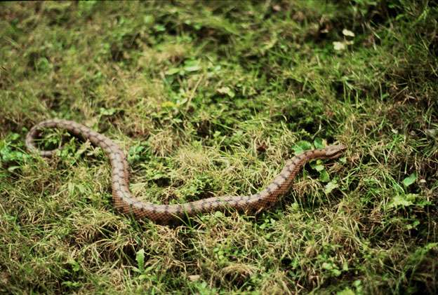
Vedendo molti farisei e sadducei venire al suo battesimo, disse loro: «Razza di vipere! Chi vi ha fatto credere di poter sfuggire all'ira imminente?

Slide 41
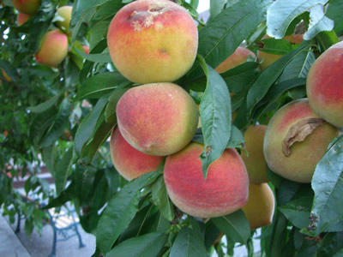
Fate dunque un frutto della conversione, e non crediate di poter dire dentro di voi: “Abbiamo Abramo per padre!”.

Slide 42
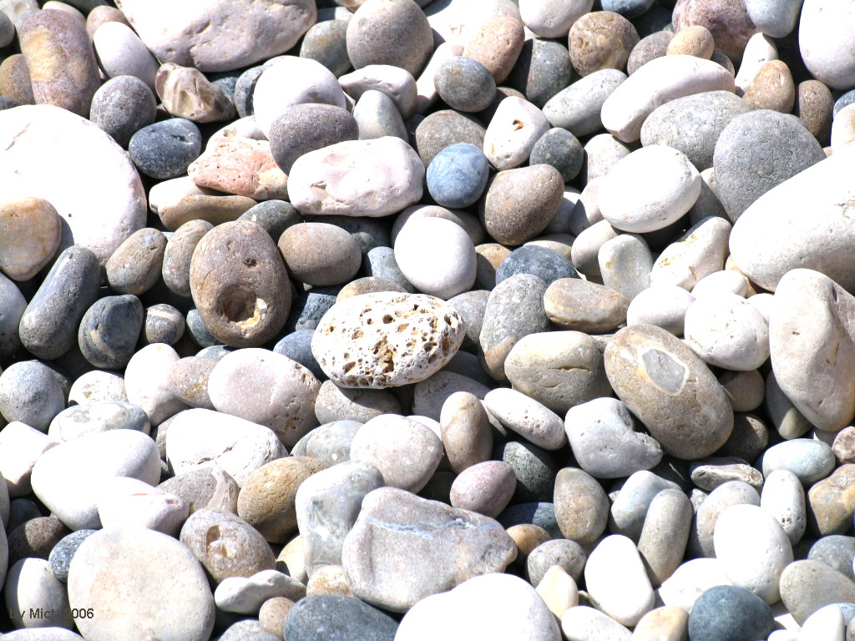
Perché io vi che dico che da queste pietre Dio può suscitare figli di Abramo.

Slide 43
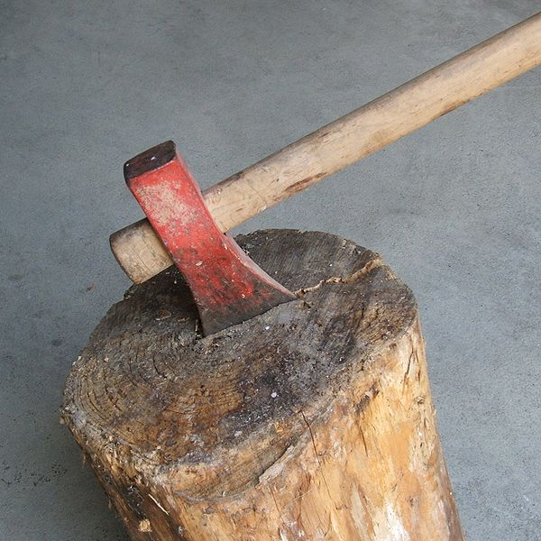
Già la scure è posta alla radice degli alberi; perciò ogni albero che non dà buon frutto viene tagliato e gettato nel fuoco.

Slide 44
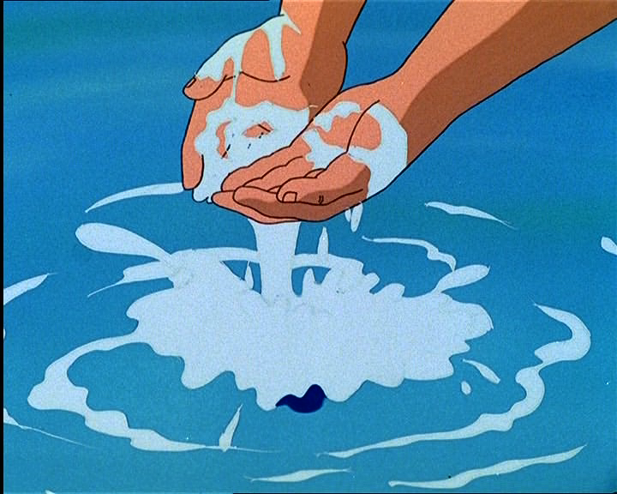
Io vi battezzo nell’acqua
per la conversione;

Slide 45
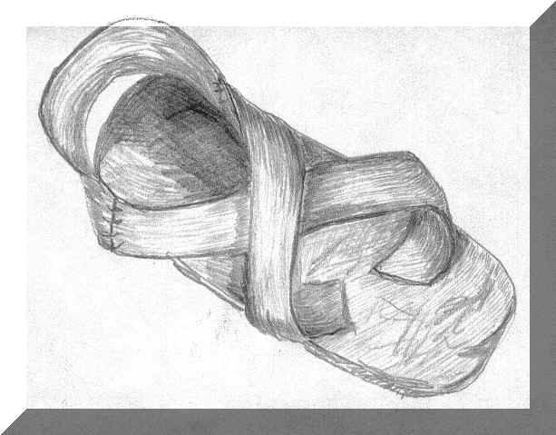
ma colui che viene dopo di me è più forte di me e io non sono degno di portargli i sandali;

Slide 46
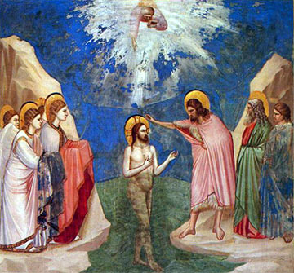
egli vi battezzerà in Spirito Santo
e fuoco.

Slide 47
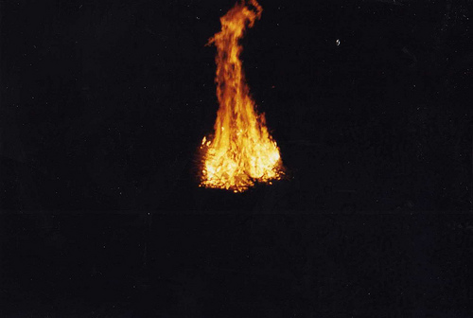
Tiene in mano la pale e pulirà la sua aia e raccoglierà il suo frumento nel granaio, ma brucerà la paglia con un fuoco inestinguibile».

Slide 48
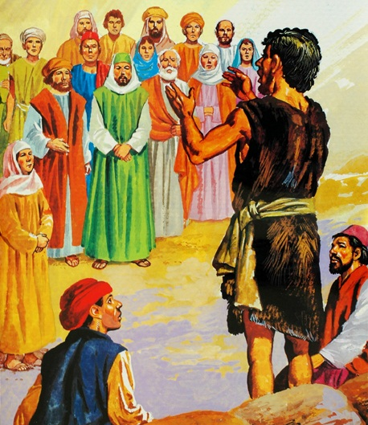
Parola
del
Signore.
Lode a te, o Cristo.

Slide 50
Credo in un solo Dio,
Padre onnipotente,
creatore del cielo e della terra,
di tutte le cose visibili e invisibili.

Slide 51
Credo in un solo Signore, Gesù Cristo, unigenito Figlio di Dio,
nato dal Padre prima di tutti i secoli:
Dio da Dio, Luce da Luce,
Dio vero da Dio vero,
generato, non creato,
della stessa sostanza del Padre;
per mezzo di lui
tutte le cose sono state create.

Slide 52
Per noi uomini
e per la nostra salvezza discese dal cielo, e per opera dello Spirito santo
si è incarnato
nel seno della vergine Maria
e si è fatto uomo.
Fu crocifisso per noi sotto Ponzio Pilato, morì e fu sepolto.
Il terzo giorno è risuscitato,
secondo le Scritture, è salito al cielo, siede alla destra del Padre.

Slide 53
E di nuovo verrà, nella gloria,
per giudicare i vivi e i morti,
e il suo regno non avrà fine.

Slide 54
Credo nello Spirito Santo,
che è Signore e dà la vita,
e procede dal Padre e dal Figlio.
Con il Padre e il Figlio è adorato
e glorificato,
e ha parlato per mezzo dei profeti.

Slide 55
Credo la Chiesa,
una santa cattolica e apostolica.
Professo un solo battesimo
per il perdono dei peccati.
Aspetto la risurrezione dei morti
e la vita del mondo che verrà.
Amen.

Slide 56
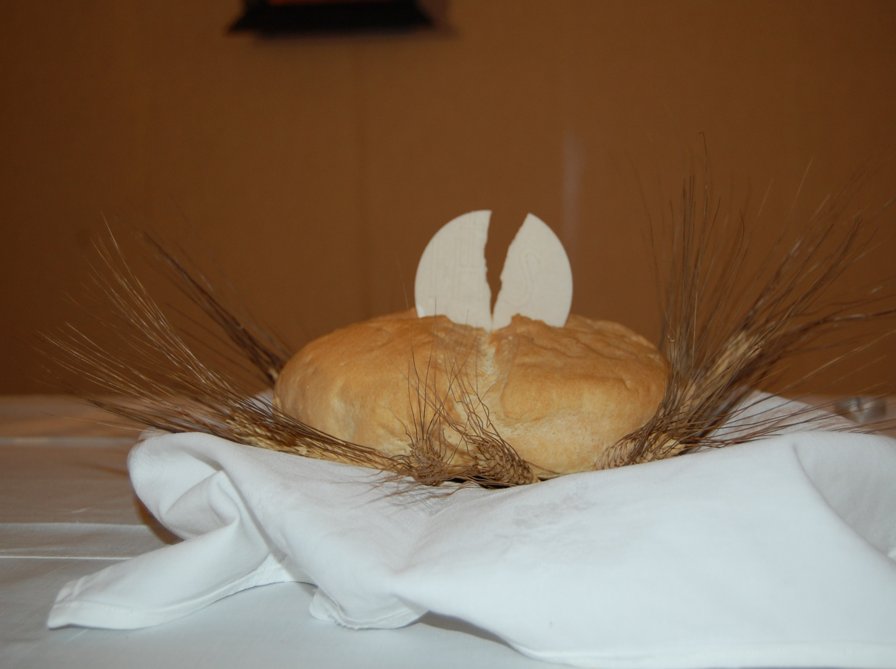
SEGNI
DEL TUO
AMORE

Slide 57
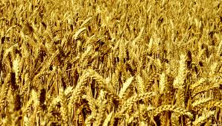
Mille e mille grani nelle spighe d'oro

Slide 58
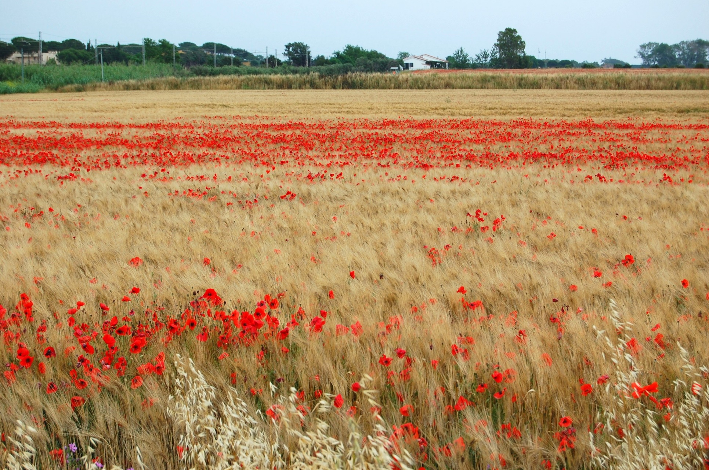
mandano fragranza e danno gioia al cuore,

Slide 59
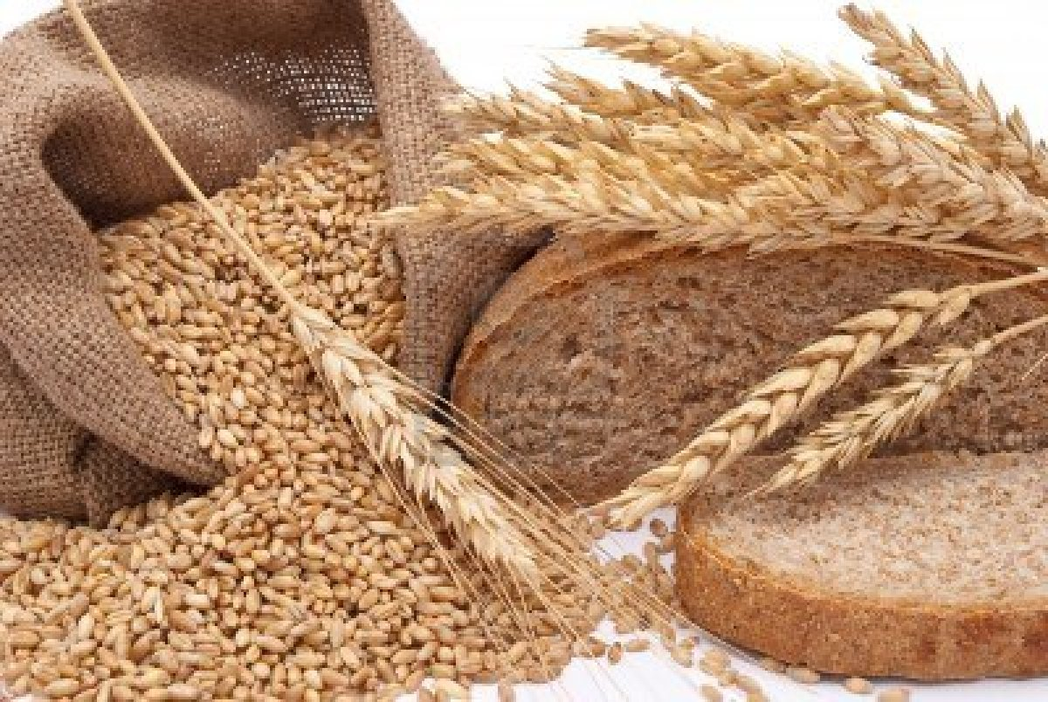
quando, macinati, fanno un pane solo:

Slide 60
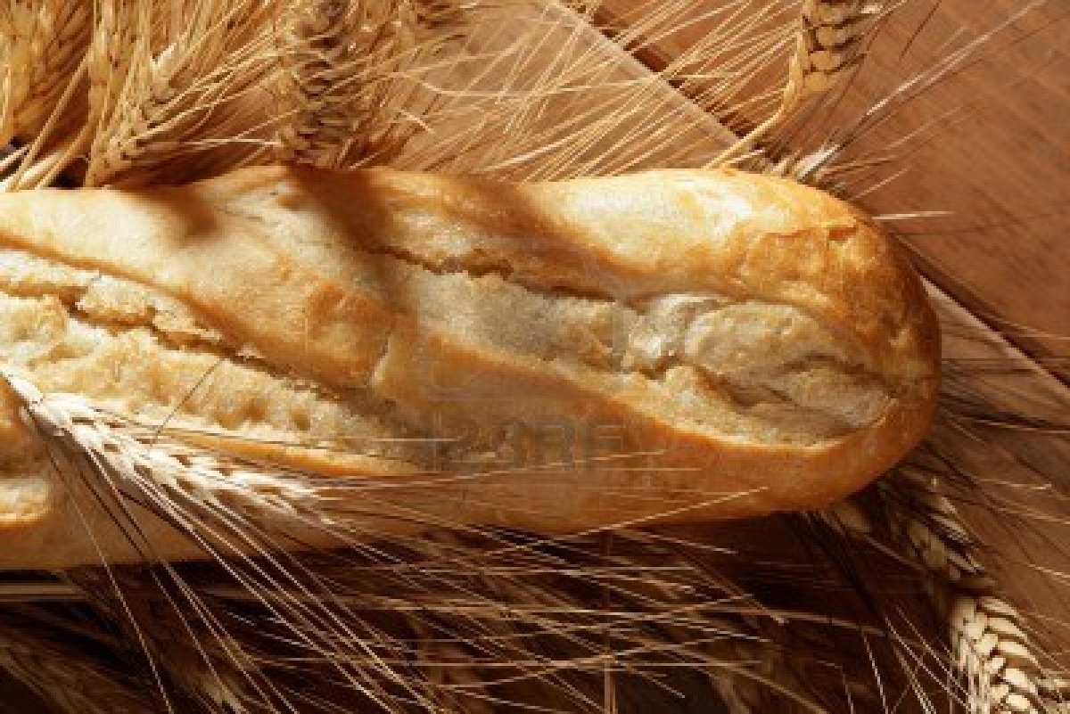
pane quotidiano,
dono tuo, Signore.

Slide 61
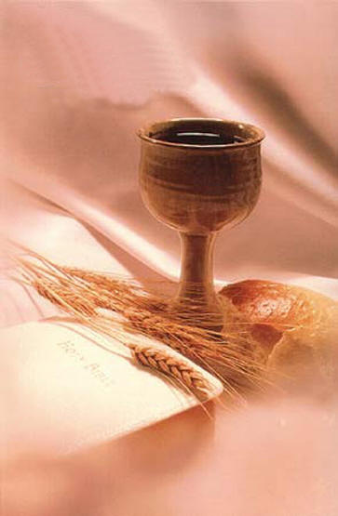
Ecco il pane e il vino, segni del tuo amore.

Slide 62
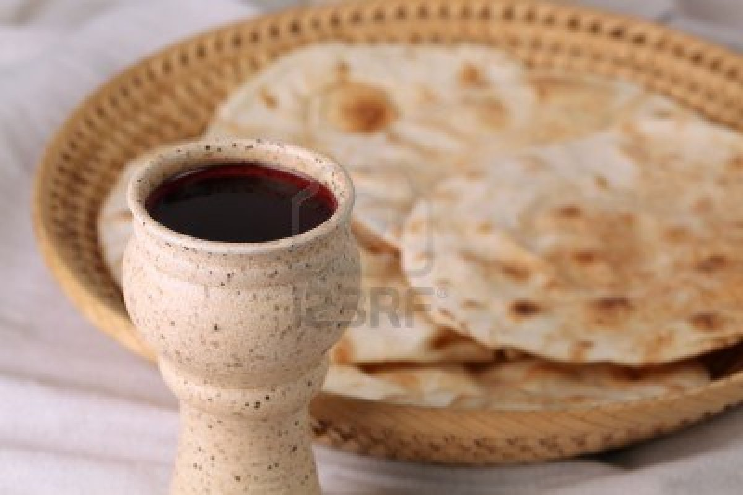
Ecco questa offerta, accoglila Signore:

Slide 63
tu di mille e mille cuori fai un cuore solo, un corpo solo in te

Slide 64
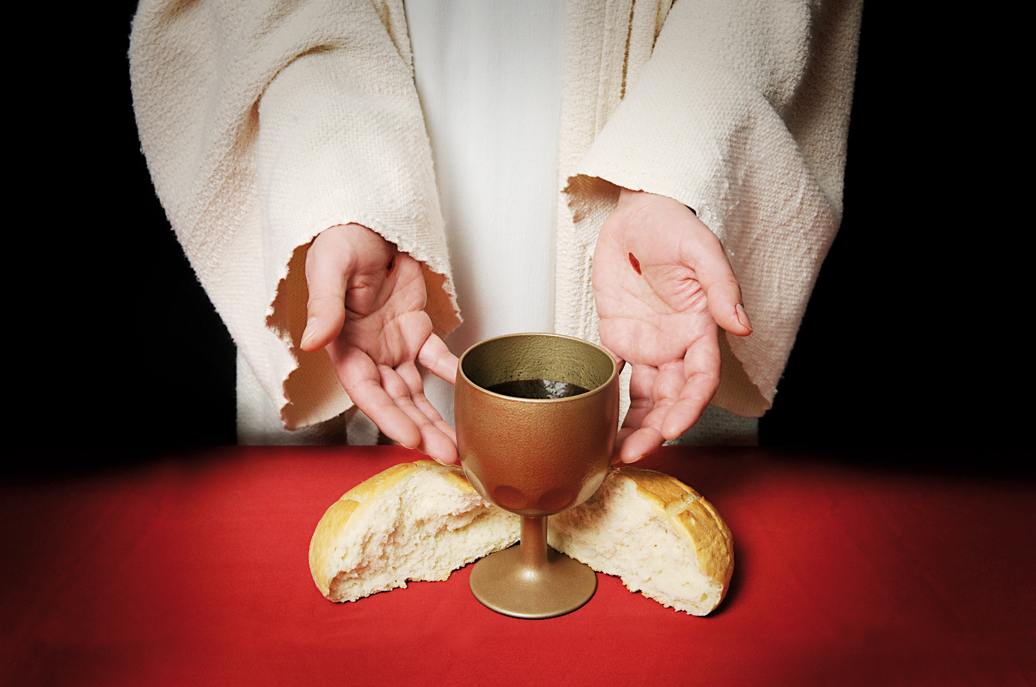
e il Figlio tuo verrà, vivrà ancora
in mezzo a noi.

Slide 65
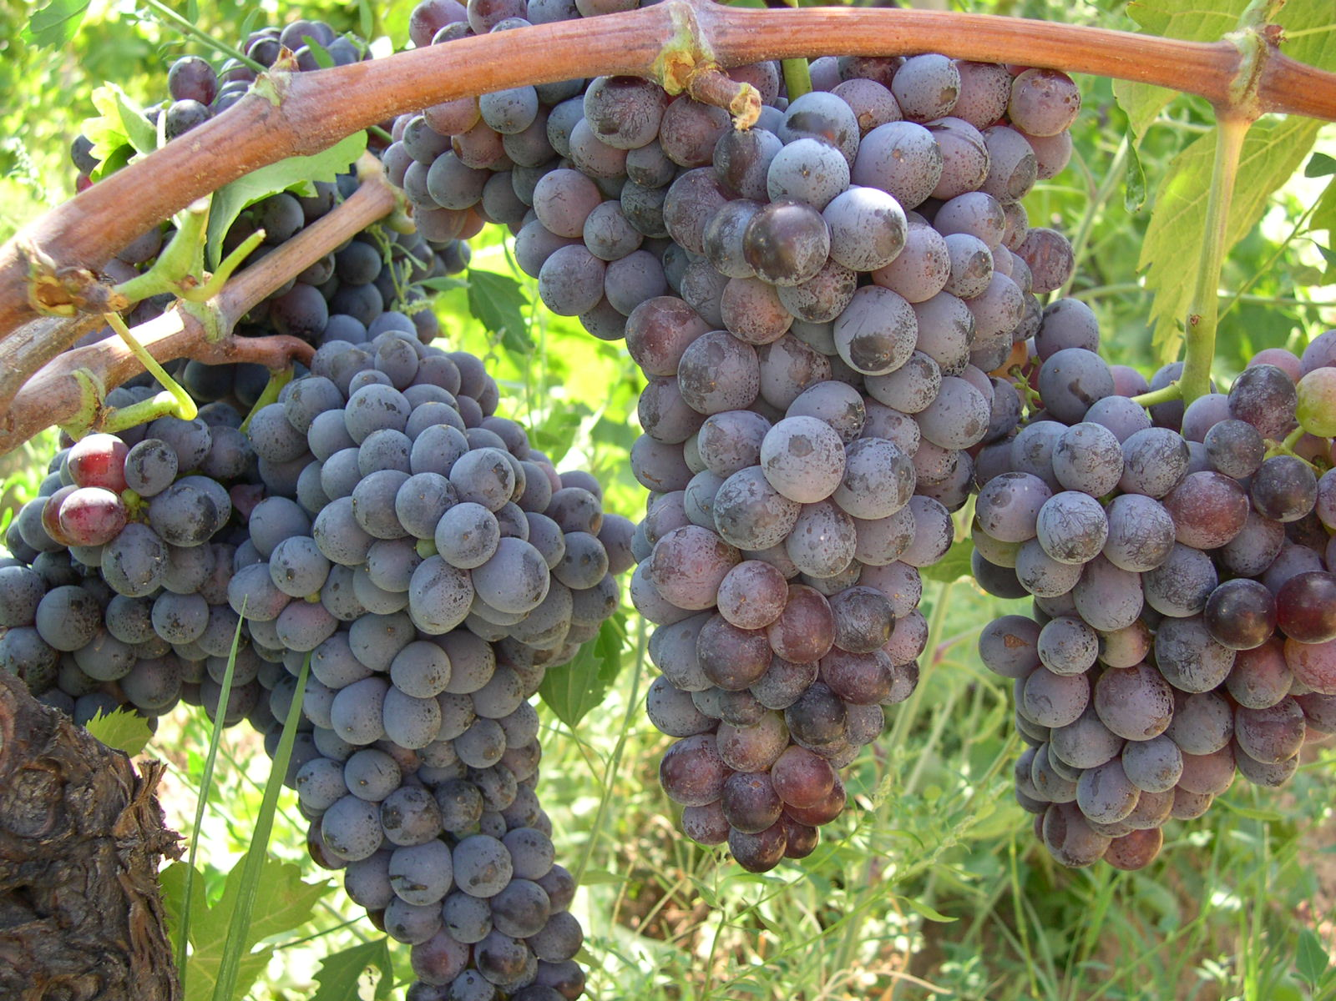
Mille grappoli maturi sotto il sole, festa della terra,

Slide 66
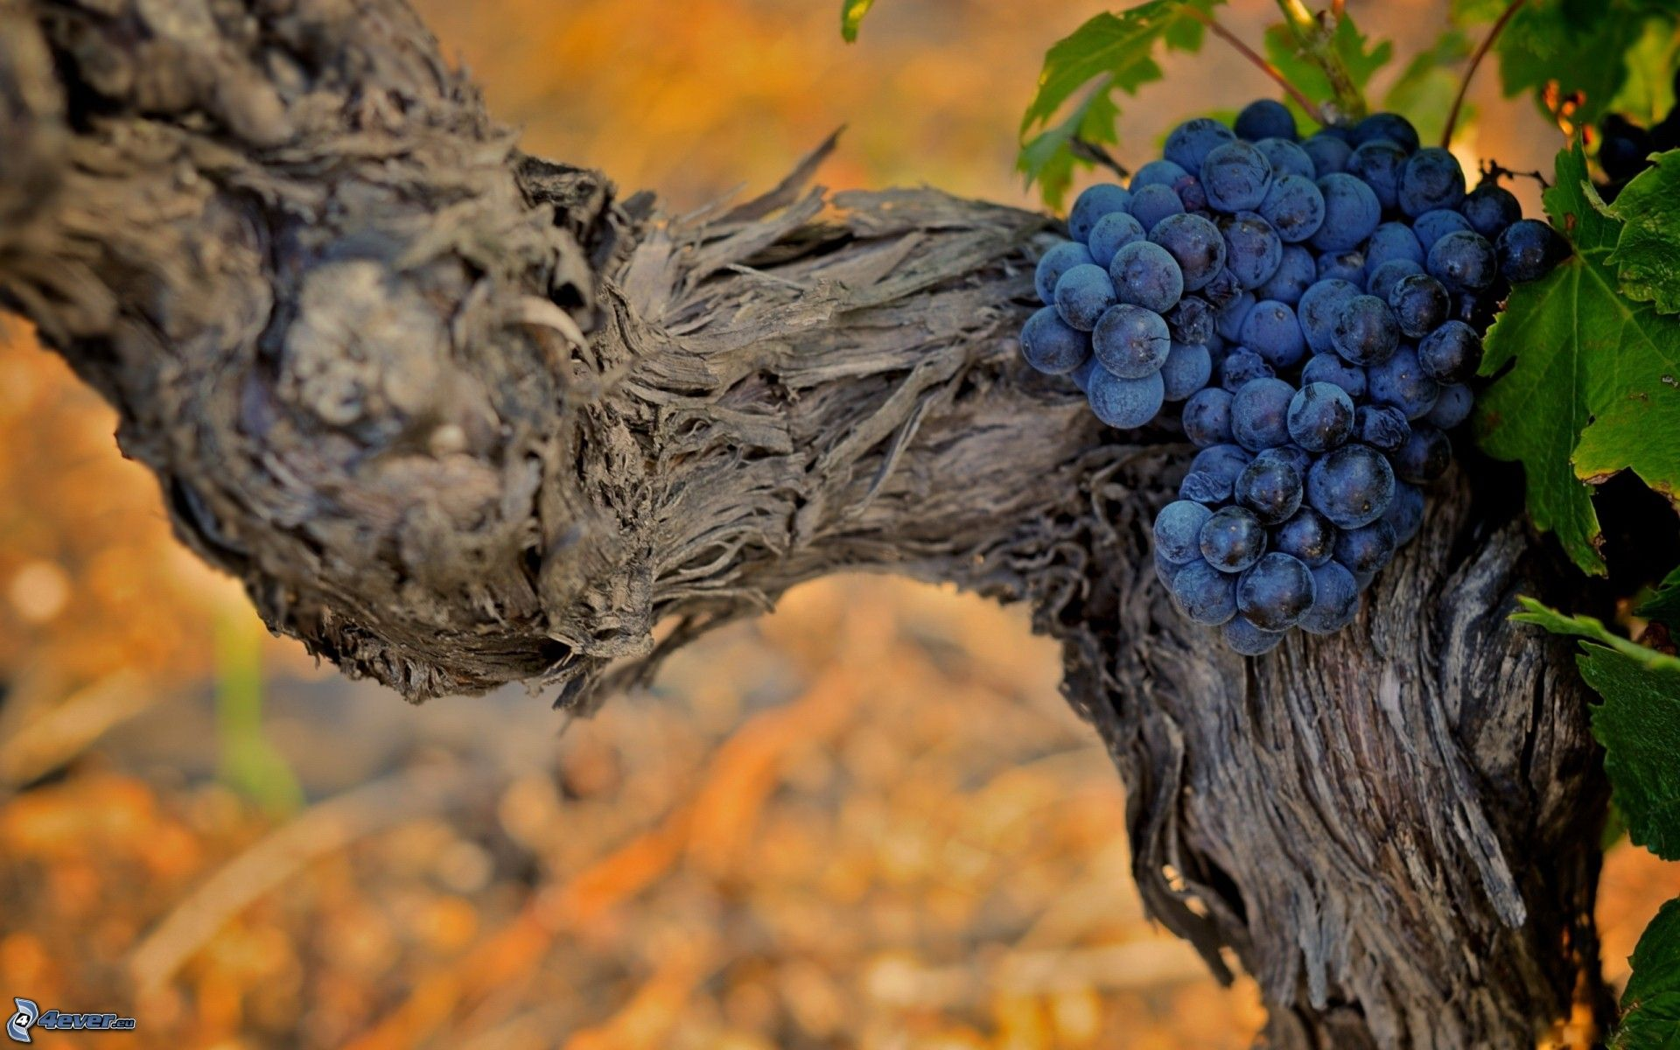
donano vigore, quando da ogni perla stilla il vino nuovo:

Slide 67
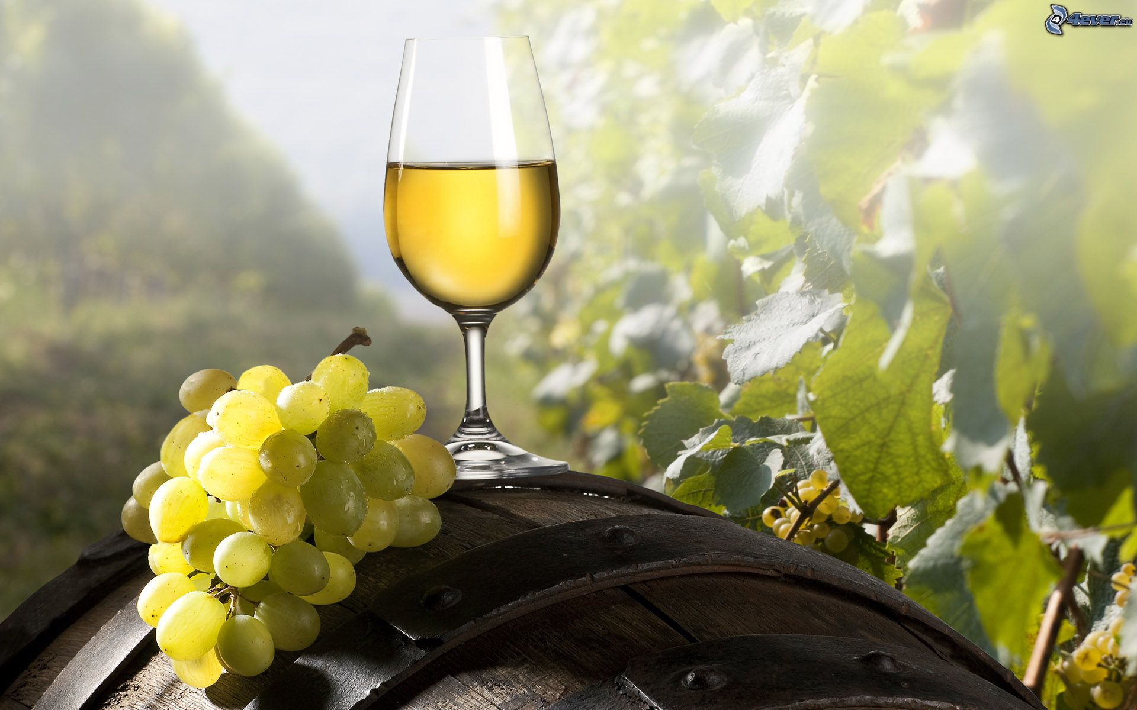
vino della gioia, dono tuo, Signore.

Slide 68
Ecco il pane e il vino, segni del tuo amore.

Slide 69
Ecco questa offerta, accoglila Signore:

Slide 70
tu di mille e mille cuori fai un cuore solo, un corpo solo in te

Slide 71
e il Figlio tuo verrà, vivrà ancora
in mezzo a noi.

Slide 72
Ecco il pane e il vino, segni del tuo amore.

Slide 73
Ecco questa offerta, accoglila Signore:

Slide 74
tu di mille e mille cuori fai un cuore solo, un corpo solo in te

Slide 75
e il Figlio tuo verrà, vivrà ancora
in mezzo a noi.

Slide 76
Il Signore sia con voi.
E con il tuo spirito.
In alto i nostri cuori.
Sono rivolti al Signore.
Rendiamo grazie al Signore nostro Dio.
È cosa buona e giusta.

Slide 78
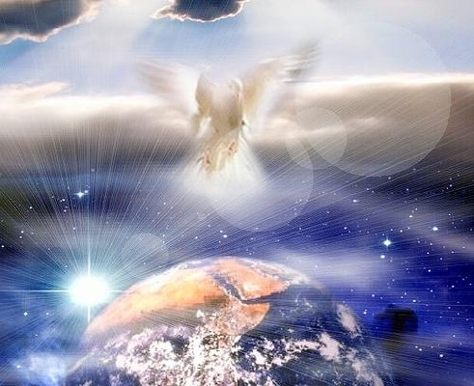
Santo Santo
Santo Santo
Santo il Signore
Santo Santo
Santo Santo
Santo il Signore
Dio dell’universo

Slide 79
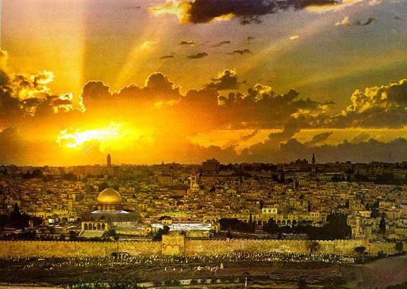
I cieli e la terra
sono pieni
della tua gloria
I cieli e la terra
sono pieni
della tua gloria

Slide 80
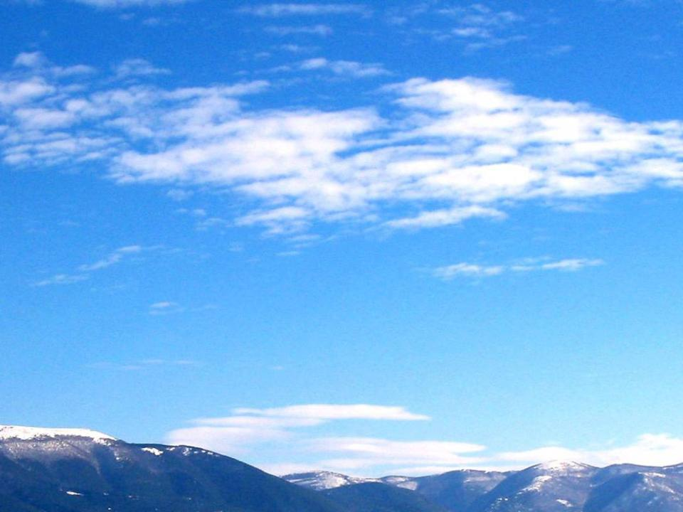
Osanna Osanna Osanna
Osanna Osanna
Osanna
Osanna
Osanna
Nell’alto dei cieli

Slide 81
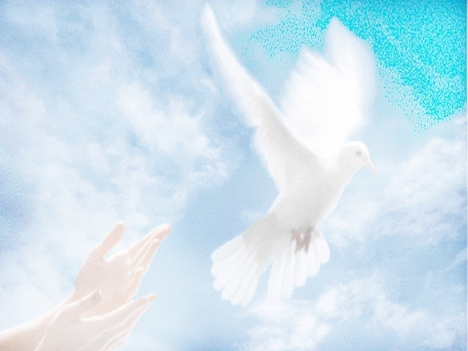
Benedetto è
Benedetto è
è colui che viene
Benedetto è
Benedetto è
è colui che viene
nel nome del Signore.

Slide 82
Osanna Osanna Osanna
Osanna Osanna
Osanna
Osanna
Osanna
Nell’alto dei cieli

Slide 83
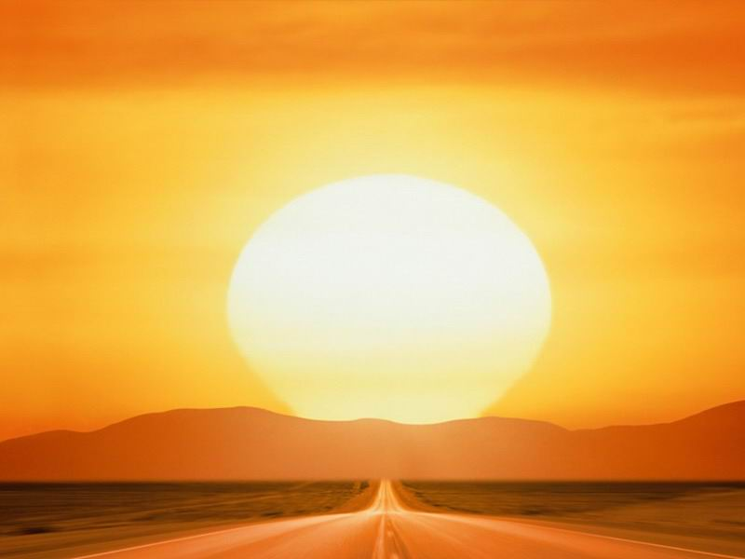
Santo Santo
Santo Santo
Santo il Signore
Santo Santo
Santo Santo
Santo il Signore
Dio dell’universo

Slide 85
Mistero della fede.
Annunziamo la tua morte, Signore,
proclamiamo la tua risurrezione,
nell'attesa della tua venuta.

Slide 87
Per Cristo,
con Cristo
e in Cristo,
a te, Dio Padre onnipotente,
nell'unità dello Spirito Santo,
ogni onore e gloria
per tutti i secoli dei secoli.
Amen.

Slide 89
Padre nostro, che sei nei cieli,
sia santificato il tuo nome,
venga il tuo regno,
sia fatta la tua volontà,
come in cielo così in terra.
Dacci oggi il nostro pane quotidiano,
e rimetti a noi i nostri debiti
come anche noi li rimettiamo
ai nostri debitori,
e non abbandonarci alla tentazione,
ma liberaci dal male.

Slide 91
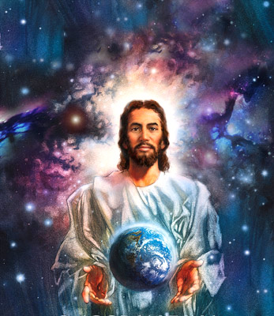
Tuo
è il regno,
tua
la potenza
e la gloria
nei secoli.

Slide 93
La
pace
viene
dall'alto

Slide 94
entra
nel
cuore,

Slide 95
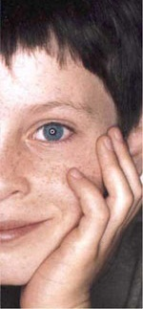
si
vede
sul
volto

Slide 96
Ora
ti
stringo
la mano

Slide 97
non sono più solo
non sei più lontano

Slide 98
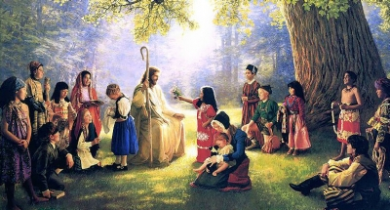
Questa amicizia
attorno al Signore

Slide 99
è troppo grande
non può finire.

Slide 100
La
pace
viene
dall'alto

Slide 101
entra
nel
cuore,

Slide 102
si
vede
sul
volto

Slide 103
Ora
ti
stringo
la mano

Slide 104
non sono più solo
non sei più lontano

Slide 105
Agnello di Dio,
che togli i peccati del mondo,
abbi pietà di noi.

Slide 106
Agnello di Dio,
che togli i peccati del mondo,
abbi pietà di noi.

Slide 107
Agnello di Dio,
che togli i peccati del mondo,
dona a noi la pace.

Slide 109
Ecco l’agnello di Dio, ecco colui
che toglie i peccati del mondo.

Slide 110
Beati gli invitati
alla Cena dell’Agnello.

Slide 111
O Signore, non son degno
di partecipare alla tua mensa:
ma di’ soltanto una parola
e io sarò salvato.

Slide 112
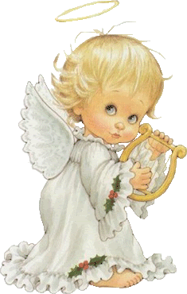
Vieni nasci ancora

Slide 113
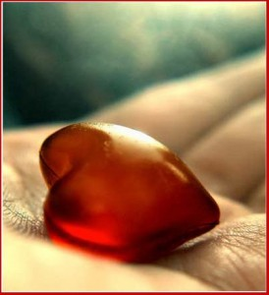
Torni Signore,
torni nel cuore
col tuo silenzio denso di te.

Slide 114
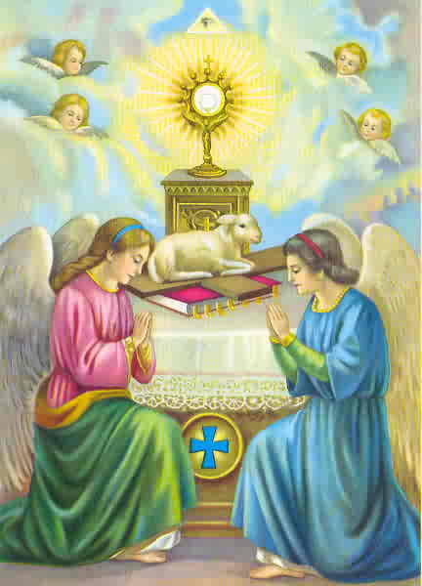
E come i pastori un tempo
ora noi ti adoriamo,
e i nostri doni
sono ciò che siamo noi.

Slide 115
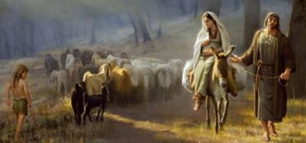
Eri la luce, venivi nel mondo
Venivi tra i tuoi e i tuoi però
Loro non ti hanno accolto

Slide 116
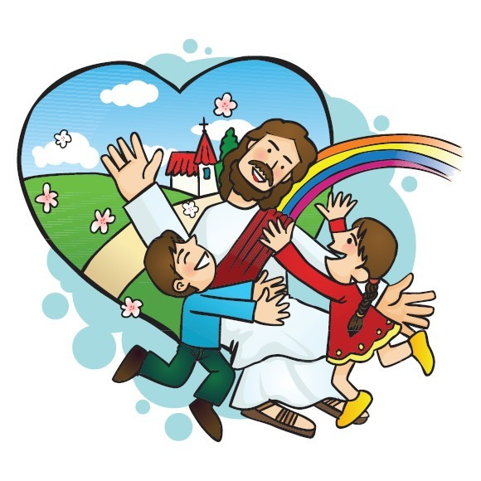
Ma noi ti invochiamo,
vieni
Ma noi
ti
vogliamo
accanto

Slide 117
La nostra casa è tua
T’accoglieremo noi

Slide 118
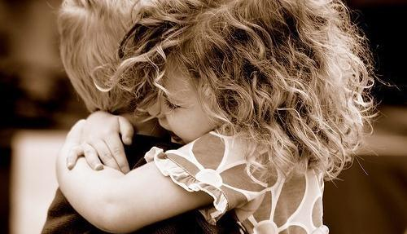
E tu che ritorni, tu che rinasci
Dove c’è amore e carità, qui sei presente

Slide 119
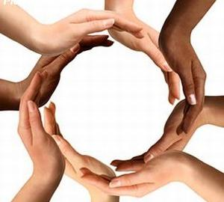
Tu per davvero vieni
Tu per davvero nasci
Noi siamo uniti nel tuo nome e tu sei qui

Slide 120
Vieni nasci ancora dentro l’anima
Vieni nasci sempre, nasci in mezzo a noi

Slide 121
Per le strade luci, feste e musiche
Ma Betlemme è qui.

Slide 122
Torni Signore,
torni nel cuore
col tuo silenzio denso di te.

Slide 123
E come i pastori un tempo
ora noi ti adoriamo,
e i nostri doni
sono ciò che siamo noi.

Slide 124
Eri la luce, venivi nel mondo
Venivi tra i tuoi e i tuoi però
Loro non ti hanno accolto

Slide 125
Ma noi ti invochiamo, vieni
Ma noi ti
vogliamo
accanto

Slide 126
La nostra casa è tua
T’accoglieremo noi

Slide 127
E tu che ritorni, tu che rinasci
Dove c’è amore e carità, qui sei presente

Slide 128
Tu per davvero vieni
Tu per davvero nasci
Noi siamo uniti nel tuo nome e tu sei qui

Slide 129
Torni Signore,
torni nel cuore
col tuo silenzio denso di te.

Slide 130
E come i pastori un tempo
ora noi ti adoriamo,
e i nostri doni
sono ciò che siamo noi.

Slide 131
Eri la luce, venivi nel mondo
Venivi tra i tuoi e i tuoi però
Loro non ti hanno accolto

Slide 132
Ma noi ti invochiamo, vieni
Ma noi ti
vogliamo
accanto

Slide 133
La nostra casa è tua
T’accoglieremo noi

Slide 134
E tu che ritorni, tu che rinasci
Dove c’è amore e carità, qui sei presente

Slide 135
Tu per davvero vieni
Tu per davvero nasci
Noi siamo uniti nel tuo nome e tu sei qui

Slide 137
Saziati del cibo spirituale, o Signore, a te innalziamo la nostra supplica: per la partecipazione a questo sacramento, insegnaci a valutare con sapienza i beni della terra e a tenere fisso lo sguardo su quelli del cielo. Per Cristo nostro Signore. Amen.

Slide 138
Parrocchia della Cattedrale
8 dicembre
IMMACOLATA
CONCEZIONE
della Beata Vergine Maria

Slide 139
Il Signore sia con voi.
E con il tuo spirito.
Vi benedica Dio onnipotente
Padre e Figlio e Spirito Santo.
Amen.
Nel nome del Signore: andate in pace.
Rendiamo grazie a Dio.

Slide 140
Ciao a tutti
e
buona
domenica

Slide 141
LA CANZONE
DELL’AMICIZIA

Slide 142
In un mondo di maschere,
dove sembra impossibile
riuscire a sconfiggere
tutto ciò che annienta l’uomo;

Slide 143
il potere, la falsità,
la violenza e l’avidità,
sono cose da abbattere;
noi, però, non siamo soli.

Slide 144
Canta…
…con noi,

Slide 145
batti le mani,

Slide 146
alzale in alto, muovile al ritmo del canto,

Slide 147
stringi la mano del tuo vicino e scoprirai che è meno duro il cammino così.

Slide 148
Canta…
…con noi,

Slide 149
batti le mani,

Slide 150
alzale in alto, muovile al ritmo del canto,

Slide 151
stringi la mano del tuo vicino e scoprirai che è meno duro il cammino così.

Slide 152
Canta…
…con noi,

Slide 153
batti le mani,

Slide 154
alzale in alto, muovile al ritmo del canto,

Slide 155
stringi la mano del tuo vicino e scoprirai che è meno duro il cammino così.

